Slide 1
AI Crew 역할과 활동
□ AI Crew는 소속 부서의 AI 과제를 관리하고 사업부 AX 기여를 지원하는 Facilitator
요청 활동
MBO 가이드
1. 부서내 AX 과제 파악
. 부서내 모든 AI 과제는 아래 'AX usecase 성과 관리' 모자익에서 관리
→ 과제 등록과 이후 경과 및 성과를 월 단위로 AI crew가 입력/관리
(과제 관리 매뉴얼은 추후 별도 배포 예정)
https://oldmosaic.sec.samsung.net/kms/dx_ax_usecase.club
2. 부서 AX 활성화 지원
. 소속 부서內 과제 중 선정하여 부서장 포함 팀 전원에게 월별 메일 소식지 발송
(매월 마지막주 목요일 공유, ‘MX AX PM 그룹 (mxaioffice)‘ 참조 포함)
. 소속 부서원의 ‘Gen AI lv3’ 취득 목표/현황 점검 및 지원
. 전사 AX 포털인 AX Hub ('26/4月 오픈 예정) 활용 안내 및 활성화 지원
→ AX Hub 활용 (접속/게시/댓글) 독려
3. AX 인프라 개선 지원
. 소속 부서內 외부 AX 활용 가능 데이터 등급 현황 관리 (분기 1회)
. 사내 시스템 內 데이터를 AI가 활용 할 수 있도록
MCP/스킬셋 구성 지원 (시스템 운영 주관 부서 限)
4. 그 외 AX팀에서 요청하는 현황 파악 및 설문 요청 대응
1. 부서내 AX 과제 파악
. 부서내 모든 AI 과제는 아래 'AX usecase 성과 관리' 모자익에서 관리
평가기준 : 과제 관리 이행율 및 과제 내역 적확도
증빙방법 : 모자익상 등록 과제 정기 점검
2. 부서 AX 활성화 지원
. 소속 부서內 과제 중 선정하여 부서장 포함 팀 전원에게 월별 메일 소식지 발송
평가기준 : 소식지 발송 이행율
증빙방법 : 월별 발송 현황 자체 집계
. 소속 부서원의 ‘Gen AI lv3’ 취득 목표/현황 점검 및 지원
평가기준 : 소속 부서 전체 인력의 ‘Gen AI lv3’ 취득 내역
증빙방법 : 소속 부서원의 Gen AI lv3 취득 상승율
. 전사 AX 포털인 AX Hub ('26/4月 오픈 예정) 활용 안내 및 활성화 지원
평가기준 : 소속 부서 전체 인력수 대비 AX Hub 방문 인원 비율 및 기여도
증빙방법 : 「AX Hub」 접속/게시/댓글 현황
3. AX 인프라 개선 지원
. 소속 부서 內 외부 AX 활용 가능 데이터 등급 현황 관리 (분기 1회)
평가기준 : 추후 전사 세부 가이드 공지 예정
증빙방법 : 추후 전사 세부 가이드 공지 예정
. 사내 시스템 內 데이터를 AI가 활용 할 수 있도록
MCP/스킬셋 구성 지원 (시스템 운영 주관 부서 限)
평가기준 : 소속 부서 운영/주관 데이터/시스템의 DataHub 연계 및 MCP 구현율
증빙방법 : 추후 전사 세부 가이드 공지 예정 (DataHub 연계 데이터, MCP 연계 시스템 현황)
30%
15%
5%

Slide 2
FAQ
□ 추가 문의사항은 MX AX PM 그룹 (mxaioffice@samsung.com) 으로 부탁드립니다.
구분 | Q | A
기준 | MBO 추가 반영이 가능한가요? | 앞장의 MBO 가이드 상에 명기된 합산 50%에 해당하는 항목들은 필수적으로 반영하되, AI Crew의 ‘과제 직접 참여’나 ‘과제 성과 연동’ 의사가 있다면 부서장 협의하 최대 100%까지 유동적으로 설정 가능합니다.
 | 부서에 AI Crew 가 여러 명입니다. 어떤 기준으로 평가되나요? | 공통 항목은 공통 적용되며, 개인별 차별 항목은 차별 적용됩니다
AX Hub | AX Hub 이용 데이터는 어떤 형태로 제공되나요? | 부서별 접속 인원, 댓글, 게시물수 및 전사 평균 데이터 일괄 제공 협의 중입니다
 | 단순 체류, 불필요 게시물 작성 임직원을 제외할 수 있나요?
 | AX Hub 활동량이 아닌 질적인 기여도로 평가받을 수 있나요? | 시스템 론칭 초기로 금년 적용은 어렵습니다만 이후 검토해 보겠습니다
 | AX Hub 회원/게시글 유형에 따른 배점 차등화가 가능한지요
데이터 | AX팀에서 제공받을 수 있는 데이터는 어떤 것이 있나요? | 부서별 AI 교육 수료인원, AX Hub 이용정보, AI 데이터 연계 정보 (협의중)
 | DataHub 연계가 불필요하거나 불가능한 경우 어떻게 하나요? | 데이터 관련 가이드는 추후 공지 예정입니다
 | 데이터 등급 정보는 어떤 것을 입력하나요?
기타 | AI Crew 지원 혜택은 어떤 것들이 있나요? | 「외부 AI 서비스 구독비」와 「AI Crew 활동비」가 지원됩니다. 별도 공유드린 ‘AI Crew 비용 정산 가이드’ 참고 바랍니다.
 | AI Crew 변경시 어떻게 해야 하나요? | 부서 전배나 휴/퇴직 限 변경 가능하며 AX PM 그룹으로 연락주시기 바랍니다

Slide 3
AX 과제 추진 프로세스 가이드
AX 과제 추진 프로세스
AX팀 外 타 프로세스
: AI Crew
* 일반과제 여부는 전사 AX팀에서 사전 심의 후 1차 결정
: 사업부 AX팀
지원팀, 정보보호그룹
병형 진행
1. 과제 등록
2. 사전 심의
BQMS/계약
일반 과제
핵심/중점 과제
: 부문 AX팀
No
과제 구축/운영
외부 AI 활용 여부
* 외주 제작 限
Yes
AX
3. 타당성 검토
AX
3. 타당성 검토
병형 진행
예산 반영
품의 상신
8. 부문 심의
지원팀
4. ROI 검토
지원팀
4. ROI 검토
병행 진행 可
병행 진행 可
* 예산 반영 필요 시 限
No
외부 AI 활용 여부
9. AX 과제추진 심의 품의 상신
Yes
병형 진행
N-IRP
정보보호그룹
5. 데이터 보안 검토
정보보호그룹
5. 데이터 보안 검토
과제 구축 및 QA 모니터링
6. 외부 생성형 AI 보안 심의 품의 상신
6. 외부 생성형 AI 보안 심의 품의 상신
과제 QA 완료 후 운영 전환
* 정보화 과제 限
일반 과제
7. 사업부 심의 협의체 검토
핵심/중점 과제
월간 실적 입력
* 과제 분류 최종 결정

Slide 4
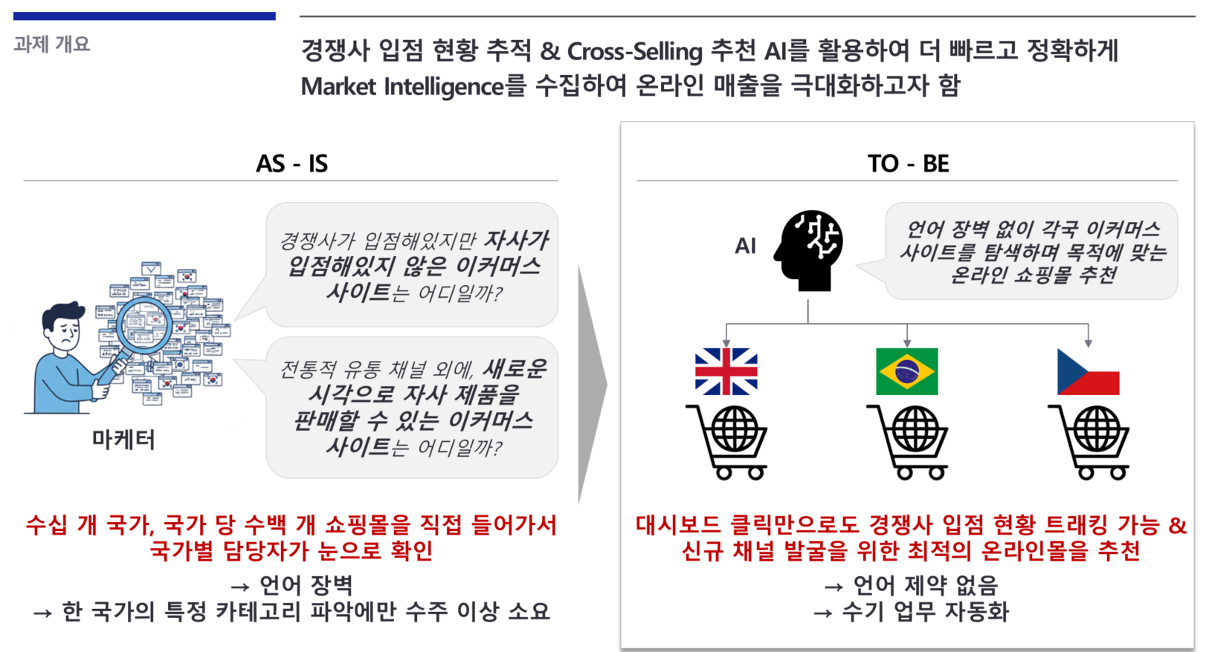
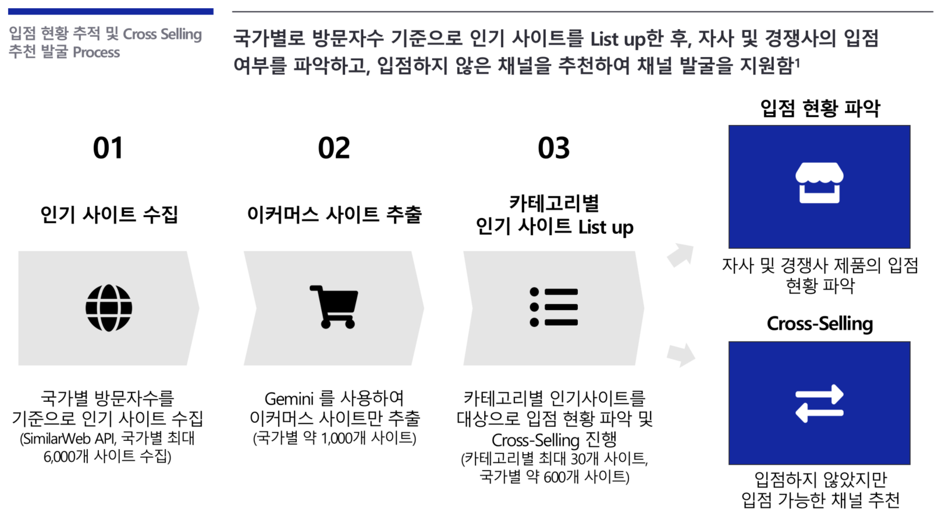
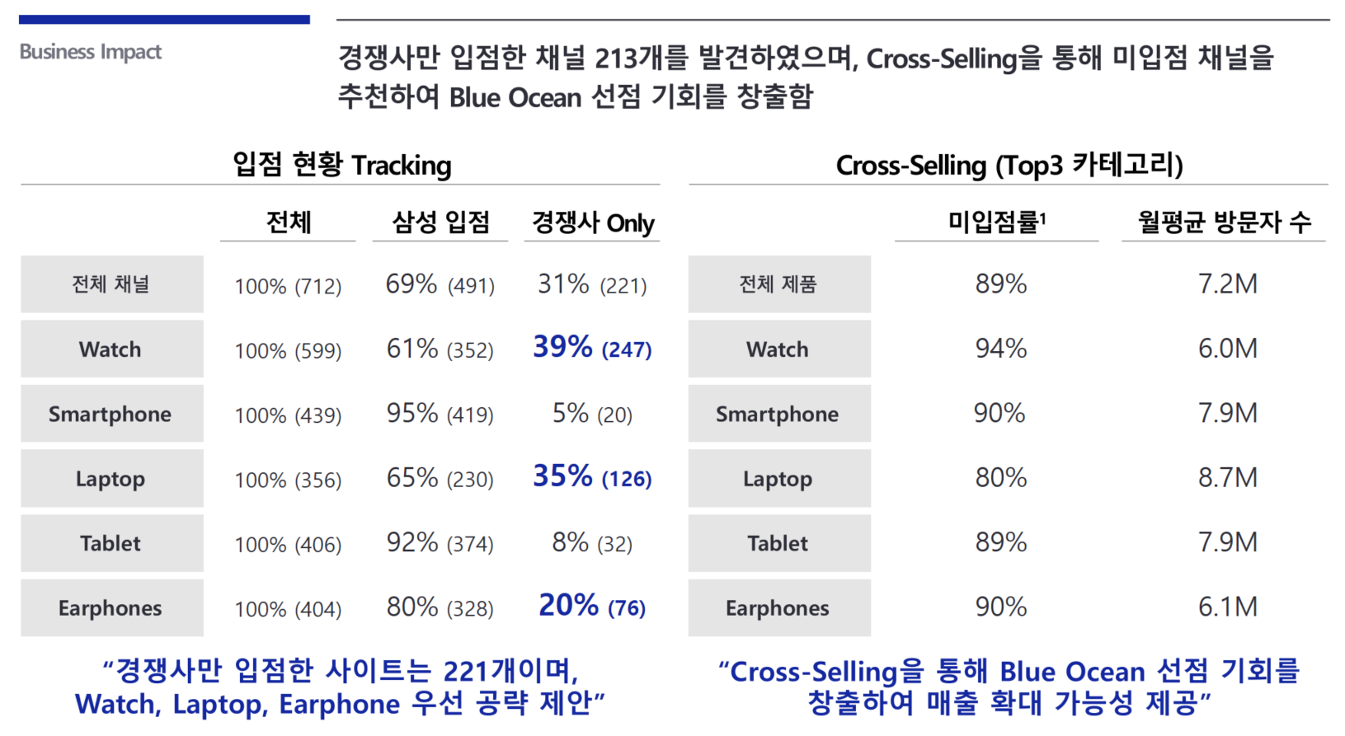
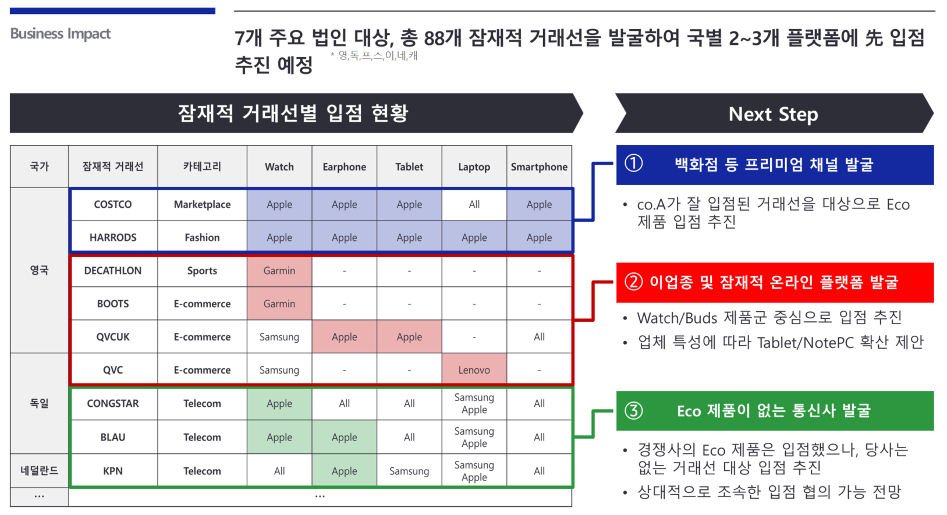
부서 과제 메일 소식지 예시 참고
부서內 새로운 AI 과제의 소개나
과제의 진척현황,
운영 과제의 업무 활용 팁,
비용/시간 절감 효과 등
양식 제약 없이
부서 과제에 대해 부서원들에게
알리고 싶은 내용을
작성하여 내부 공유

